Slide 1
Усилительные каскады на транзисторах, способы их построения
Выполнил студент
ИПАИТ
Группа 71-ПГ
Шорин В.Д.

Slide 2
Параметры и характеристики усилительных каскадов
Усилитель – это устройство, предназначенное для увеличения (повышения) мощности входного сигнала за счёт потребления энергии от внешнего источника питания.
Термин усилитель в своём первичном (основном) значении относится к преобразованию (увеличению, усилению) одной из характеристик исходного входного сигнала (будь то механическое движение, колебания звуковых частот, давление жидкости или поток света), при этом вид сигнала остаётся неизменным (остаётся механическим движением и т. д.; из одного вида в другой сигнал преобразуют датчики и устройства управления).
В то же время, термин «усилитель» не вполне корректно, но традиционно употребляется для устройств управления мощными электрическими нагрузками, например, «релейный усилитель» и «магнитный усилитель».

Slide 3
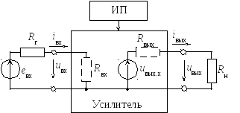

Электронный усилитель – усилитель электрических сигналов, в усилительных элементах которого используется явление электрической проводимости в газах, вакууме и полупроводниках.
Электронный усилитель может представлять собой как самостоятельное устройство, так и блок (функциональный узел) в составе какой-либо аппаратуры – радиоприёмника, магнитофона, измерительного прибора и т. д.
Электронный усилитель можно рассматривать как четырёхполюсник, который имеет пару входных зажимов, к которым подключается источник входного сигнала $е_{вх}$, и пару выходных зажимов для подключения нагрузки $R_{H}$
Рисунок 1 — Схема электронного усилителя

Slide 4
Обязательным узлом усилителя является источник питания ИП (аккумулятор, выпрямитель и др.). С информационной точки зрения усилитель с помощью активных элементов (транзисторов, электронных ламп, …) преобразует входной сигнал в выходной: форма выходного сигнала обычно не должна сильно отличаться от формы входного сигнала. Усилители относятся к аналоговым устройствам. С энергетической точки зрения усилитель преобразует мощность, потребляемую от источника питания, в мощность выходного сигнала, а источник входного сигнала управляет процессом преобразования.
Грубой ошибкой является утверждение о том, что мощность на выходе усилителя берётся с его входа.
Электронные усилители обычно состоят из двух или трех каскадов, соединяемых так, что выход одного каскада соединяется со входом следующего каскада.
Каскад – это элементарная ячейка усилителя, обладающая усилительными свойствами, дальнейшее расчленение которой на более простые части приводит к потере усилительных свойств этими частями. Таким образом, усилительные каскады являются наиболее простыми усилителями.

Slide 5

Основные параметры и характеристики усилителя
Параметры – это числовые значения
Характеристики – это графики зависимостей одних величин от других
Основными параметрами усилителей являются:
1. Входные и выходные данные:
1.1 Входные:
номинальные входное напряжение $U_{вх}$
входной ток I_{вх}
входная мощность P_{вх} = U_{вх}I_{вх}
входное сопротивление R_{вх}
1.2 Выходные:
номинальные выходное напряжение U_{вых}
выходной ток I_{вых}
выходная мощность P_{вых} = U_{вых}I_{вых}
выходное сопротивление R_{вых}

Slide 6

2. Коэффициенты усиления:
по напряжению $K_{U}= \frac{U_{вых}}{U_{вх}}$
по току $K_{I}= \frac{I_{вых}}{I_{вх}}$
по мощности $K_{P}= \frac{P_{вых}}{P_{вх}}=K_{U}K_{I}$
3. Коэффициент полезного действия:
h $= \frac{P_{вых}}{P_{п}}$ ,
где $P_{п}$ – мощность, потребляемая от источника питания;

Slide 7

4. Динамический диапазон:
D $= \frac{U_{вх.макс}}{U_{вх.мин}}$,
где $U_{вх.макс}$ – максимально допустимое входное напряжение, превышение которого вызывает недопустимые нелинейные искажения сигнала;
$U_{вх.мин}$ –минимальное входное напряжение, ниже которого выходной сигнал невозможно различить на фоне собственных помех усилителя.

Slide 8



Для оценки прохождения через усилитель синусоидального сигнала используется комплексный коэффициент усиления. Например, комплексный коэффициент усиления по напряжению представляет собой отношение комплексных амплитуд ${(U}_{вх.макс}$ и $U_{вх.мин}$) или действующих значений ($U_{вых}$ и $U_{вх}$) выходного и входного напряжений:
$K_{U} \left(jw\right)= \frac{U_{вых}}{U_{вх}}$ = | $K_{U}$|$e^{jw}$
где J – угол сдвига фазы между выходным и входным напряжениями,
W – круговая частота входного сигнала.
При замене в выражении jw на комплексную переменную p получается передаточная функция усилителя. Например, передаточная функция по напряжению может быть записана как
$$K_{U} \left(p\right)= \frac{U_{вых}(p)}{U_{вх}(p)}$$

Slide 9
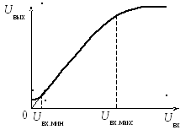
Основными характеристиками усилителя являются:
1) амплитудная характеристика U_{вых} = f (U_{вх}), называемая также характеристикой вход-выход.
Для усилителей такая зависимость передаточной характеристикой НЕ называется.
Амплитудная характеристика снимается в установившемся режиме работы чаще всего при подаче на вход синусоидального, а иногда – медленно изменяющегося сигнала. Рабочим участком характеристики является её практически линейный участок при U_{вх >} U_{вх.макс} ;
Рисунок 2 — Амплитудная характеристика

Slide 10
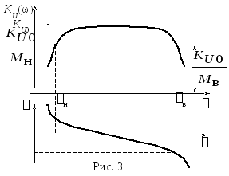


2) амплитудно-частотная характеристика (АЧХ), представляющая собой зависимость модуля коэффициента усиления $K_{U} \left(w\right)=|K_{U}(jw)|$ от частоты f или w = 2wf ;
3) фазочастотная характеристика (ФЧХ), иногда называемая просто фазовой характеристикой, представляет собой зависимость угла сдвига по фазе выходного сигнала относительно входного φ от частоты w;
АЧХ и ФЧХ называются частотными характеристиками усилителя, обычно при их построении частота откладывается в логарифмическом масштабе, т.е. по оси частот φ в равномерном масштабе откладывается lgw. При этом низкочастотная область характеристик растягивается по оси частот, а высокочастотная область сжимается. Коэффициент усиления также часто выражают в логарифмических единицах – децибелах (дБ):
$K_{U}$(дБ) = 20 lg $K_{U}$
Рисунок 3 — АЧХ и ФЧХ

Slide 11

Аналогично в децибелах выражается коэффициент усиления по току:
$K_{I}$(дБ) = 20 lg $K_{I}$
а коэффициент усиления по мощности:
$K_{P}$(дБ) = 10 lg $K_{P}$ = 10 lg $\left(K_{U}K_{I}\right)=\text{1}\text{0 }\text{lg} K_{U}+\text{1}\text{0 }\text{lg} K_{I}$

Slide 12
Применение транзисторов в усилительных схемах
Существует множество транзисторных схем (достаточно вспомнить количество хотя бы бытовой аппаратуры) для усиления и преобразования электрических сигналов, но, при всем разнообразии, схемы эти состоят из отдельных каскадов, основой которых служат транзисторы. Для достижения необходимого усиления сигнала, приходится использовать несколько каскадов усиления, включенных последовательно. Чтобы понять, как работают усилительные каскады, надо более подробно познакомиться со схемами включения транзисторов.
Сам по себе транзистор усилить ничего не сможет. Его усилительные свойства заключаются в том, что малые изменения входного сигнала (тока или напряжения) приводят к значительным изменениям напряжения или тока на выходе каскада за счет расходования энергии от внешнего источника. Именно это свойство широко используется в аналоговых схемах, - усилители, телевидение, радио, связь и т.д.

Slide 13
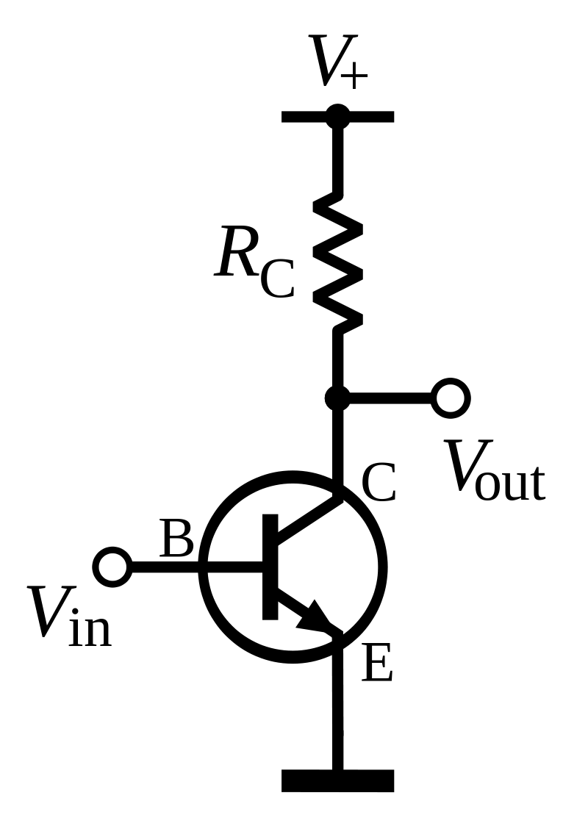
При включении биполярного транзистора по схеме с общим эмиттером (ОЭ) входной сигнал подаётся на базу относительно эмиттера, а выходной сигнал снимается с коллектора относительно эмиттера. При этом выходной сигнал инвертируется относительно входного (для гармонического сигнала фаза выходного сигнала отличается от входного на 180°). Данное включение транзистора позволяет получить наибольшее усиление по мощности, потому что усиливается и ток, и напряжение.
Рисунок 4 — Усилительный каскад по схеме с общим эмиттером на основе npn-транзистора (Схема с заземленным эмиттером)

Slide 14

Биполярные транзисторы, в отличии от полевых транзисторов, токовые приборы, они управляются током базы. Напряжение на переходе база-эмиттер при этом остаётся почти постоянным и зависит от материала полупроводника, для германия около 0,2 В, для кремния около 0,7 В, но на сам каскад подаётся управляющее напряжение. Ток базы, коллектора и эмиттера и другие токи и напряжения в каскаде можно вычислить по закону Ома и правилам Кирхгофа для разветвлённой многоконтурной цепи.
Токи в транзисторе связаны нижеследующими соотношениями:
по правилу Кирхгофа для узлов алгебраическая сумма всех трёх токов $I_{e},I_{c},I_{b}$ равна нулю
$\sum_{k=1}^{3}{I_{k}=0} I_{c }=I_{b} ∗ β I_{e}$ = $I_{c}+I_{b}=I_{b}∗(β+1)$
где $β=\frac{α}{1 −α}$ — коэффициент усиления транзистора по току в схеме с общим эмиттером,
$α$ = $I_{c }$/ $I_{e}$ — коэффициент передачи тока эмиттера.

Slide 15
Коэффициент усиления по току: Iвых/Iвх=Iк/Iб=Iк/(Iэ-Iк) = α/(1-α) = β [β>>1]
Входное сопротивление: Rвх=Uвх/Iвх=Uбэ/Iб
Достоинства:
Большой коэффициент усиления по току
Большой коэффициент усиления по напряжению
Наибольшее усиление мощности
Можно обойтись одним источником питания
Выходное переменное напряжение инвертируется относительно входного.
Недостатки:
Худшие частотные свойства по сравнению со схемой с общей базой

Slide 16
Эмиттерный повторитель — частный случай повторителей напряжения на основе биполярного транзистора. Характеризуется высоким усилением по току и коэффициентом передачи по напряжению, близким к единице. При этом входное сопротивление относительно велико, а выходное — мало.
В эмиттерном повторителе используется схема включения транзистора с общим коллектором (ОК). То есть напряжение питания подаётся на коллектор, входной сигнал подаётся на базу, а выходной сигнал снимается с эмиттера. В результате чего образуется 100 % отрицательная обратная связь по напряжению, что позволяет значительно уменьшить нелинейные искажения, возникающие при работе. Следует также отметить, что фазы входного и выходного сигнала совпадают. Такая схема включения используется для построения входных усилителей, в случае если выходное сопротивление источника велико, и как буферный усилитель, а также в качестве выходных каскадов усилителей мощности.

Slide 17
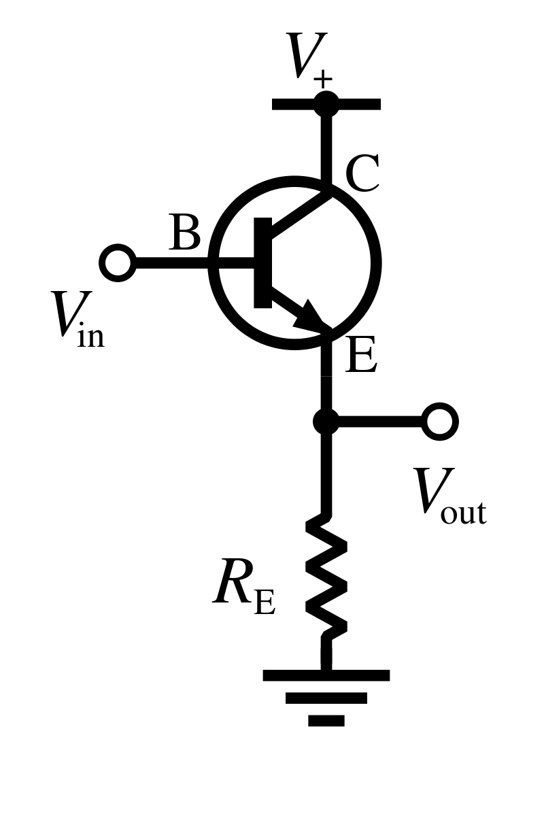

$$I_{вх}=I_{б}$$
$$I_{вых}=I_{э}$$
$$U_{вх}=U_{бэ}+U_{Rэ}$$
$$U_{вых}=U_{Rэ}$$
Коэффициент усиления по току:
$I_{вых}/I_{вх}$ = $I_{э}/I_{б}$ = $I_{э}$/($I_{э}−I_{к})$ = 1 / (1 - $α$) = $β$ [$β$ >> 1]
Коэффициент усиления по напряжению:
Uвых/Uвх = URэ/(Uбэ+URэ) < 1
Входное сопротивление:
Rвх = Uвх/Iвх = (Uбэ+URэ)/Iб
Выходное сопротивление:
Rвых = Uвых/Iвых = URэ/Iэ = Rэ
Рисунок 5 — Эмиттерный повторитель на основе npn-транзистора

Slide 18
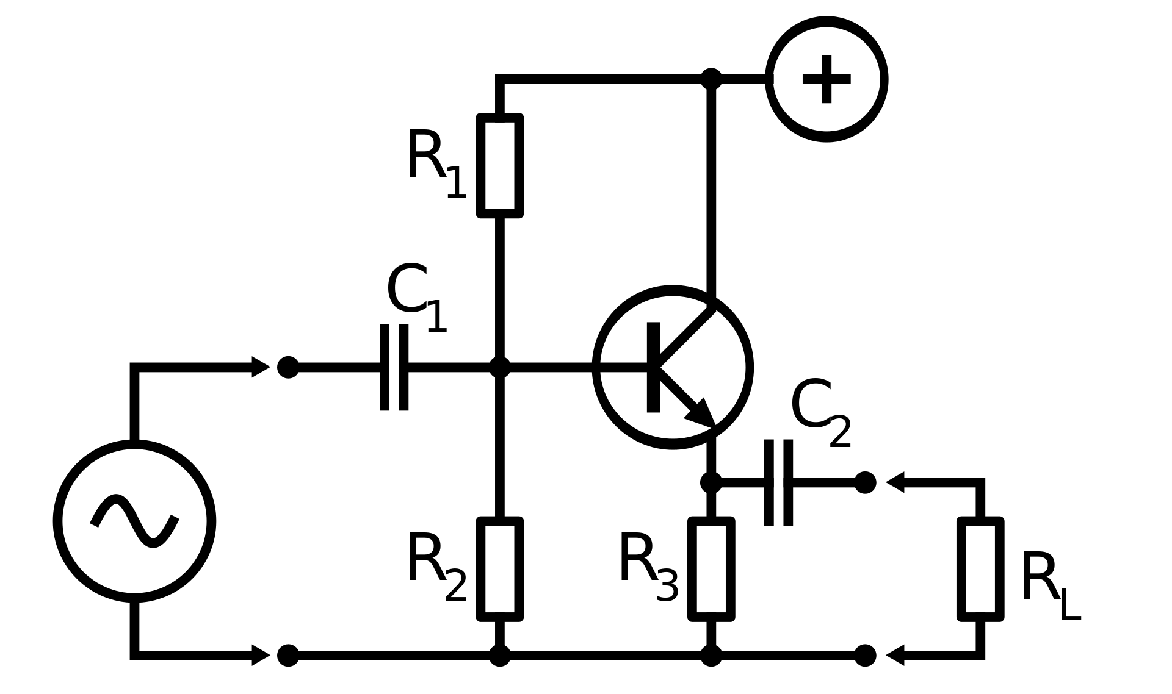
Достоинства:
Большое входное сопротивление
Малое выходное сопротивление
Недостатки:
Коэффициент усиления по напряжению меньше 1.
Рисунок 6 — Используемая на практике схема усилителя на эмиттерном повторителе. Резисторы R1 и R2задают начальный режим работы транзистора («смещение»), C1 и C2 устраняют постоянную составляющую входного и выходного сигналов

Slide 19
Усилительный каскад с общей базой (аббревиатура — ОБ) — одна из трёх типовых схем построения электронных усилителей с применением биполярного транзистора.
Соответствует усилителю (каскаду) с общим затвором в случае применения полевого транзистора или каскаду с общей сеткой при использовании электровакуумного триода.
Характеризуется отсутствием усиления по току (коэффициент передачи близок к единице, но немного меньше единицы), высоким коэффициентом усиления по напряжению и умеренным (по сравнению со схемой с общим эмиттером) коэффициентом усиления по мощности.
В этой схеме входной переменный усиливаемый сигнал подаётся на эмиттер, а выходной снимается с коллектора. Входное сопротивление каскада очень мало, а выходное — велико. Фазы входного и выходного сигналов при усилении периодического, например, гармонического сигнала совпадают при рабочих частотах ниже предельной частоты усиления по мощности. При работе вблизи предельной частоты фаза тока коллектора начинает отставать от фазы тока эмиттера, так как на прохождение неосновных носителей через базовый слой требуется конечное время.

Slide 20
Полезным свойством схемы с общей базой является минимальная среди трёх типовых схем усилителей паразитная отрицательная обратная связь с коллектора на базу, обусловленная эффектом Миллера, снижающая коэффициент усиления на высоких частотах, так как база транзистора по переменному току «закорочена» на «землю». Поэтому схема с общей базой наиболее высокочастотная среди двух других и часто используется для построения высокочастотных усилителей и генераторов, в том числе в диапазоне СВЧ.
Существенно, что термин «общая база» имеет в виду присоединение базы к «земле» именно для сигнала переменного тока. Фактически, в реальных схемах, база редко присоединяется непосредственно к «земле» электрически, а «закорачивание» её на «землю» осуществляется через блокировочный конденсатор достаточной ёмкости обеспечивающей его пренебрежимо малое реактивное сопротивление в диапазоне усиливаемых частот.

Slide 21
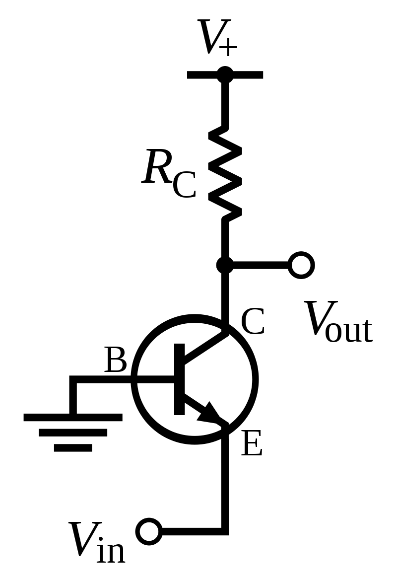

Коэффициент усиления по току:
$I_{вых}/I_{вх}$ = $I_{к}/I_{э}$ = $α,(α<1)$
Входное дифференциальное сопротивление (сопротивление для малого сигнала):
$r_{вх}=dU_{вх}/dI_{вх}$ = d $U_{эб} /dI_{э}$
Входное дифференциальное сопротивление для схемы с общей базой существенно зависит от тока эмиттера и относительно мало. Для маломощных транзисторов при малых токах базы не превышает сотни—единицы кОм, для мощных — единицы—десятки Ом, так как входная цепь каскада при этом представляет собой открытый эмиттерный p-n переход транзистора, вольт-амперная характеристика которого близка к таковой у прямосмещённого полупроводникового диода.
Рисунок 7 — Усилительный каскад по схеме с общей базой на основе npn-транзистора

Slide 22

Выходное дифференциальное сопротивление коллектора существенно выше чем у каскада с общим эмиттером, так как изменения напряжения на коллекторе при фиксированном напряжении на эмиттере относительно базы мало изменяют ток коллектора. Фактически, полное выходное дифференциальное сопротивление каскада представляет собой в эквивалентной схеме параллельное соединение коллекторного резистора и дифференциального выходного коллекторного сопротивления транзистора. Так как дифференциальное выходное коллекторное сопротивления транзистора обычно многократно больше сопротивления коллекторного резистора, то обычно оказывается, что выходное дифференциальное сопротивление каскада практически равно сопротивлению коллекторного резистора.
Достоинствами схемы являются стабильные температурные и частотные свойства, то есть параметры схемы (коэффициент усиления напряжения, тока и входное сопротивление) незначительно изменяются при изменении температуры окружающей среды, высокое выходное дифференциальное сопротивление.
Недостатками схемы являются малое входное дифференциальное сопротивление и отсутствие усиления по току, так как $α<1$

Slide 23
Частотные свойства усилителей
Частотная (амплитудная) и фазовая характеристика определяют способность усилителя пропускать сигнал с определенным частотным спектром.
Для усилителя звуковых частот представляет интерес амплитудная характеристика; а фазовая не играет значительной роли, поскольку человеческое ухо не реагирует на небольшие фазовые сдвиги звуковых сигналов. Иначе обстоит дело в видеоусилителях. Фазовая характеристика имеет такое же значение, как и амплитудная, поскольку человеческий глаз реагирует на малые фазовые сдвиги и отдельных составляющих сигнала изображения.
Так как гармонические составляющие усиливаемого сигнала усиливаются не в одинаковой мере, следовательно, форма выходного сигнала отлична от формы входного. Такие искажения частотные. Причиной частотных искажений являются реактивные элементы(индуктивности и емкости) усилителя, сопротивления которых зависят от частоты, параметров полупроводниковых приборов.

Slide 24
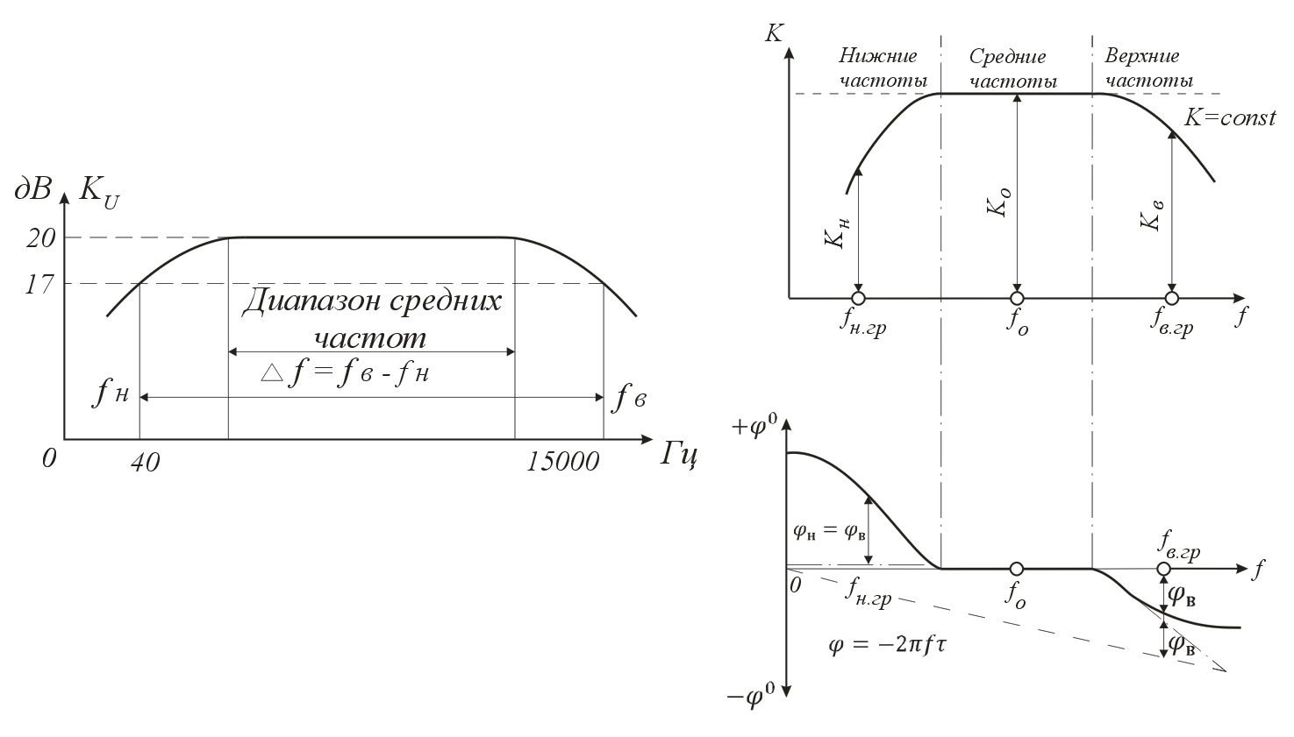
Рисунок — Частотные характеристики усилителей

Slide 25

Из–за того, что усилитель, не усиливает одинаково сигналы различных частот, возникает крайне важно учесть уточнения способности усилителя усиливать определенные полосы частот. Эта способность выражается с помощью ширины полосы, определяемой как разность между двумя точками амплитудной характеристики, для которых коэффициент усиления на 3дБ меньше, чем на средних частотах. Одна из точек, расположенная в этой части характеристики отражает в диапазоне более низких частот, соответствует на оси частот нижней граничной частоте $f_{H}$, тогда другая точка – соответственно верхней граничной частоте $f_{В}$. Разность этих частот является шириной полосы пропускания, которую обычно обозначают буквой β или $∆f:$
$∆f$ = $f_{В}$ - $f_{H}$ = β
Точки на амплитудной характеристике, в которых усиление (по напряжению и току) снижается на 3 дБ называются точками половинной мощности, поскольку соответствующая им мощность уменьшается в 2 раза.В случае если усилитель содержит n каскадов, то:
K = $K_{1} ∗K_{2} ∗K_{3} ∗ … ∗K_{n}=ПK_{i}$

Slide 26
При большом числе каскадов коэффициент получается чересчур громоздким и неудобным в обращении параметром. По этой причине часто усиление выражают в логарифмических единицах – децибелах ᴛ.ᴇ. :
Учитывая зависимость от применения усилители могут иметь различную ширину полосу пропускания. Полоса пропускания усилителей звуковой частоты лежит в полосе от нескольких десятков герц до 10 –30 кГц, тогда как в видеоусилителях, от нескольких герц до нескольких мегагерц (6.5 МГц).

Slide 27

Оба упомянутых усилителя относятся к усилителям типа фильтр нижних частот, поскольку пропускают сигналы с очень низкими частотами. Именно в связи с этим в подобных усилителях за ширину полосы пропускания принимают значение верхней граничной частоты $f_{В}$ , поскольку разница $f_{В} −f_{Н}$ незначительно меньше частоты $f_{В}$.

